Slide 1
Председатель Федерального УМО по УГСН 22.00.00 «Технологии материалов», д.т.н., проф. В.П. Тарасов
О ФГОС ВО 3++ направлений подготовки Федерального УМО по УГСН 22.00.00 Технологии материалов; об итогах заседания Координационного Совета по области образования "Инженерное дело, технологии и технические науки"
Москва, 27 марта 2019 г.

Slide 2
2
Федеральный закон «Об образовании
в Российской Федерации»
Статья 19. Научно-методическое и ресурсное обеспечение системы образования
Обеспечение участия педагогических, научных работников, представителей работодателей в разработке ФГОС ВО, ПрООП, координации действий организаций, осуществляющих образовательную деятельность, в обеспечении качества и развития содержания образования
Учебно-методические объединения в системе образования создаются федеральными органами исполнительной власти и органами

Slide 3
Координационные Советы по областям образования
Здравоохранение и медицинские науки
Инженерное дело, технологии и технические науки
Математические и естественные науки
Сельское хозяйство и сельскохозяйственные науки
Образование и педагогические науки
Науки и общество
Гуманитарные науки
Искусство и культура

Slide 4
Взаимодействие Федеральных УМО
Минобрнауки России
Федеральное УМО
Координационный совет по области образования

Slide 5
Рудской А.И., председатель;
Александров А.А., сопредседатель;
Чубик П.С., сопредседатель;
Черникова А.А., ректор НИТУ «МИСиС»
ФУМО по УГСН «Прикладная геология, горное дело, нефтегазовое дело и геодезия»
Председатель Петров В.Л.
Более 150 вузов РФ
ФУМО по УГСН «Технологии материалов»
Председатель Тарасов В.П.
Более 80 вузов РФ
ФУМО по УГСН «Электро- и теплоэнергетика»
Проф. Петров В.Л.
Проф Плащанский Л.А.
ФУМО по УГСН «Машиностроение»
Член ФУМО от НИТУ «МИСиС» проф. Чиченев Н.А.
ФУМО
29.00.00; 28.00.00
27.00.00; 26.00.00
25.00.00; 24.00.00
23.00.00; 20.00.00
19.00.00; 18.00.00
17.00.00; 16.00.00
14.00.00; 12.00.00
11.00.00; 10.00.00
09.00.00; 08.00.00
07.00.00
КС «Инженерное дело, технологии и технические науки»
28.00.00 Нанотехнологии и наноматериалы,
Астахов М.В.
20.00.00 Техносферная безопасность и природообустройство, Овчинникова Т.И.

Slide 6
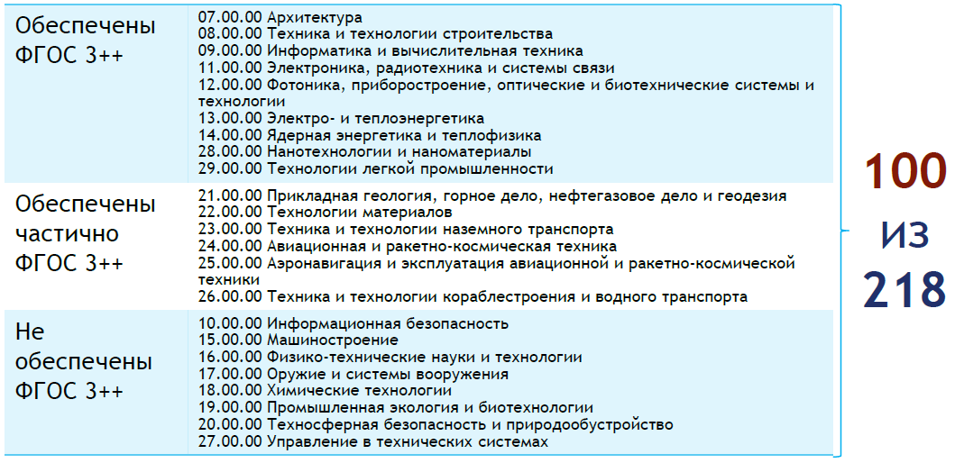
УТВЕРЖДЕННЫЕ ФГОС 3++
!

Slide 7
Федеральным УМО по по УГСН 22.00.00 Технологии материалов
Разработано/Актуализировано 4 Федеральных государственных
образовательных стандарта (ФГОС ВО 3++):
ФГОС ВО – бакалавриат по направлению подготовки 22.03.01 Материаловедение и технологии материалов
ФГОС ВО – бакалавриат по направлению подготовки 22.03.02 Металлургия
Находятся на утверждении в Минобрнауки Российской Федерации
ФГОС ВО – магистратура по направлению подготовки 22.04.01 Материаловедение и технологии материалов – Утвержден приказом Министерства образования и науки Российской Федерации № 306 от 24 апреля 2018 г
ФГОС ВО – магистратура по направлению подготовки
22.04.02 Металлургия – Утвержден приказом Министерства образования и науки Российской Федерации № 308 от 24 апреля 2018 г
На основе утвержденных ФГОС ВО 3++ разработаны Примерные Основные Образовательные Программы (ПООП), проекты ПООП проходят процедуру экспертизы в соответствующих Советах
по Профессиональным квалификациям
По не утвержденным ФГОС 3++ ПООП разрабатываются
- Проводится работа по выявлению потребности в учебной литературе по специальным дисциплинам, обсуждаются проблемы организации издания недостающих учебников и учебных пособий.
- Проводится экспертиза учебной литературы с выдачей заключения о возможности ее использования в учебном процессе.

Slide 8
из презентации директора Департамента государственной политики в сфере высшего образования и молодежной политики Минобрнауки России А.И. Рожкова

Slide 9
ПРИМЕРНЫЕ ОСНОВНЫЕ ОБРАЗОВАТЕЛЬНЫЕ ПРОГРАММЫ
из презентации директора Департамента государственной политики в сфере высшего образования и молодежной политики Минобрнауки России А.И. Рожкова
На основе утвержденных ФГОС ВО 3++ разработаны ПООП, проходят процедуру экспертизы в соответствующих Советах по Профессиональным квалификациям.
Для ПООП направления 22.04.02 Металлургия получено положительное заключение от СПК ГМК.
По не утвержденным ФГОС 3++ ПООП разрабатываются

Slide 10
10
Предлагаемые Координационным советом изменения в функционале Федеральных УМО
обеспечение научно-методического и учебно-методического сопровождения разработки и реализации образовательных программ, в том числе, проведение экспертизы качества учебных изданий с выдачей заключения о рекомендации использования при реализации образовательных программ высшего образования (грифа учебно-методического объединения);
обеспечение научно-методического и учебно-методического сопровождения разработки и реализации образовательных программ, проведение экспертизы их ресурсного обеспечения, в том числе, экспертизы качества учебной литературы с выдачей заключения о рекомендации опубликования;

Slide 11
11
Предлагаемые Координационным советом изменения в функционале Федеральных УМО
участие в экспертизе содержания и фондов оценочных средств открытых онлайн курсов и формирование рекомендаций по их использованию при реализации образовательных программ высшего образования;
участие в экспертизе содержания и фондов оценочных средств открытых онлайн курсов и формирование рекомендаций по их использованию при реализации образовательных программ высшего образования (грифа учебно-методического объединения)

Slide 12
12
Предлагаемые Координационным советом изменения в функционале Федеральных УМО
рекомендация претендентов на установление полномочий эксперта для проведения государственной аккредитационной экспертизы;

Slide 13
СПАСИБО ЗА ВНИМАНИЕ!

